Slide 1
UNIVERSIDAD TÉCNICA ESTATAL DE QUEVEDO · FACULTAD DE CIENCIAS DE LA COMPUTACIÓN
SISTEMA CONTABLE WEB INTEGRAL
Automatización del Ciclo Contable Completo y Análisis Financiero Gerencial
Asignatura: Fundamentos de Contabilidad y Finanzas (4to Software 'B')
Docente: Ing. Jessica Moncayo Lomas
Estudiante Expositor: Ernesto Gregory Luna Mora (y equipo de trabajo)
Aplicación en Vivo (Vercel): https://robledistribuidora.vercel.app
Repositorio Oficial (GitHub): https://github.com/Ernesto835/robledistribuidora
Notes:
GUION DE APERTURA:
Buenos días ingeniera Jessica Moncayo y compañeros. Hoy presentamos nuestro examen final de Fundamentos de Contabilidad: el desarrollo, despliegue y análisis de un Sistema Contable Web Integral diseñado para cubrir el 100% de las necesidades de registro, procesamiento, control y evaluación financiera de una empresa comercial.

Slide 2
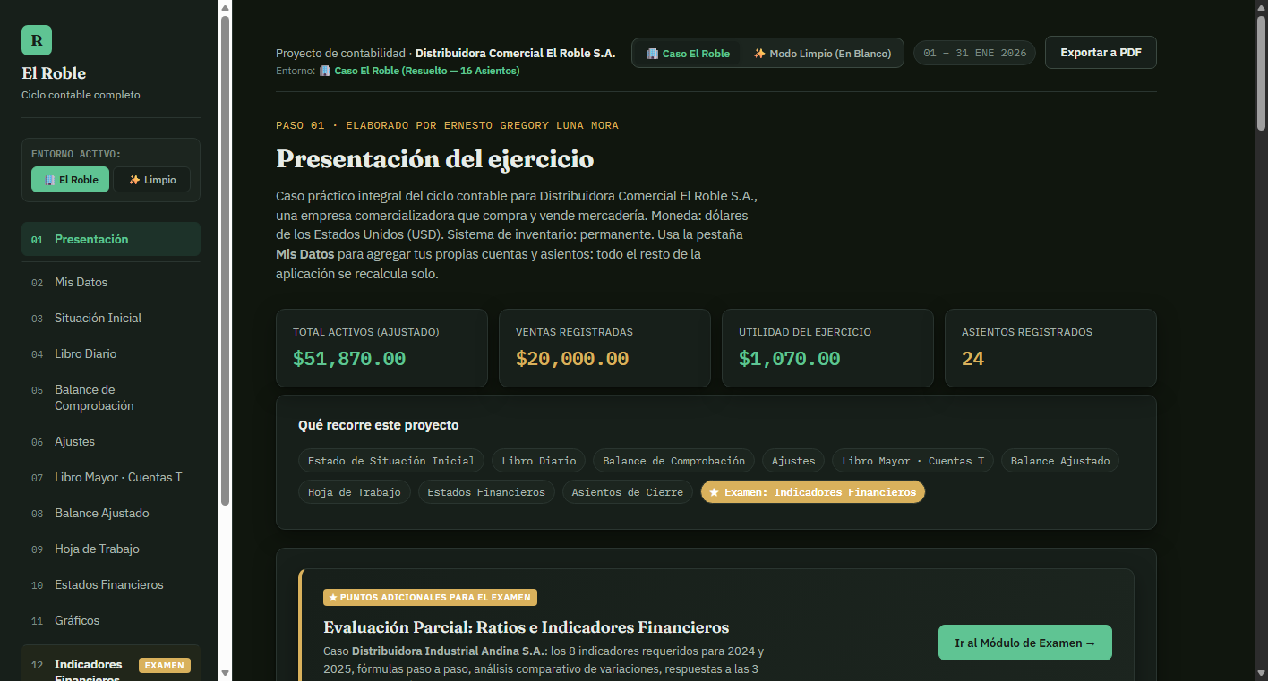
SECCIÓN 1 · MARCO GENERAL
Descripción General del Sistema Contable 'El Roble'
• ¿Qué es?: Una aplicación web de arquitectura Single-Page (SPA) desarrollada para digitalizar integralmente el flujo contable comercial bajo normativa ecuatoriana (SRI y NIIF para PYMES).
• Objetivo Principal: Eliminar errores humanos en la partida doble, automatizar la mayorización en tiempo real y transformar registros contables en reportes financieros y ratios gerenciales.
• Despliegue y Acceso: Alojado en la nube pública mediante Vercel con certificado SSL de alta seguridad y control de versiones en GitHub, accesible desde cualquier dispositivo sin instalar software.
• Casos Implementados: 1) Caso Distribuidora El Roble (ejercicio comercial completo resuelto con 24 asientos).
2) Caso Distribuidora Industrial Andina (análisis comparativo de examen 2024 vs 2025).
Notes:
GUION SLIDE 2:
Explicar que como estudiantes de software, no nos limitamos a analizar un PDF estático, sino que construimos una solución web real en la nube. Destacar que cumple con la normativa del SRI y las NIIF para PYMES.

Slide 3
SECCIÓN 2 · ARQUITECTURA DEL SISTEMA
Composición y Estructura en 13 Pasos Automatizados
01. Presentación
Ficha técnica y caso de estudio
02. Mis Datos
Catálogo oficial 83 cuentas y nuevo asiento
03. Situación Inicial
Balance de apertura verificado
04. Libro Diario
Cronológico con edición y eliminación
05. Balance Comprobación
Sumas y saldos sin ajustar
06. Ajustes de Mes
Devengado, depreciación y consumos
07. Libro Mayor (T)
Saldos deudores y acreedores al instante
08. Balance Ajustado
Base directa para estados financieros
09. Hoja de Trabajo
10 columnas cuadradas automáticamente
10. Estados Financieros
Estado de Resultados y Situación
11. Gráficos Ejecutivos
Visualización de márgenes y activos
12. Ratios e Indicadores
Los 8 indicadores del examen UTEQ
13. Cierre Contable
Asientos C1, C2 y C3 definitivos
Notes:
GUION SLIDE 3:
Mencionar que el sistema sigue rigurosamente el orden científico de la contabilidad: los 13 pasos estructurados desde la captación del dato hasta el cierre definitivo y los indicadores de gestión.

Slide 4
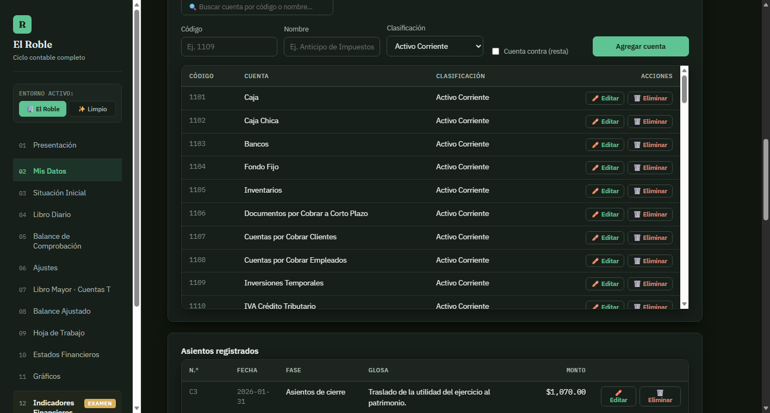
SECCIÓN 3 · CONFIGURACIÓN DE CUENTAS
Plan de Cuentas Oficial UTEQ Integrado (83 Cuentas)
• Conformidad con el PDF Oficial: Se incorporaron el 100% de las 80 cuentas dictadas por la cátedra (Activo, Pasivo, Patrimonio, Ingresos y Gastos) más las cuentas operativas de control.
• Estructura Codificada: 1. Activos (Corrientes 11 y No Corrientes 12)
2. Pasivos (Corrientes 21 y No Corrientes 22)
3. Patrimonio (Capital 31 y Resultados 32)
4. Ingresos (Operacionales 41 y No Operacionales 42)
5. Gastos (Operativos 51, Ventas 52 y No Operacionales 53)
• Buscador Predictivo en Vivo: Filtra en milisegundos por código o nombre (ej. escribir 'Caja Chica' o 'IESS' aísla la cuenta de inmediato).
• Cuentas Contra y de Cierre: Reconoce cuentas de naturaleza contraria (Depreciación Acumulada 1202, Provisión Incobrables 1116) y la cuenta puente de liquidación (3900 Resumen de Rentas y Gastos).
Notes:
GUION SLIDE 4:
Destacar que se auditó el PDF 'Plan de cuentas actualizado' subido por la docente y se programaron las 83 cuentas con buscador predictivo para que ningún asiento carezca de su código reglamentario.

Slide 5
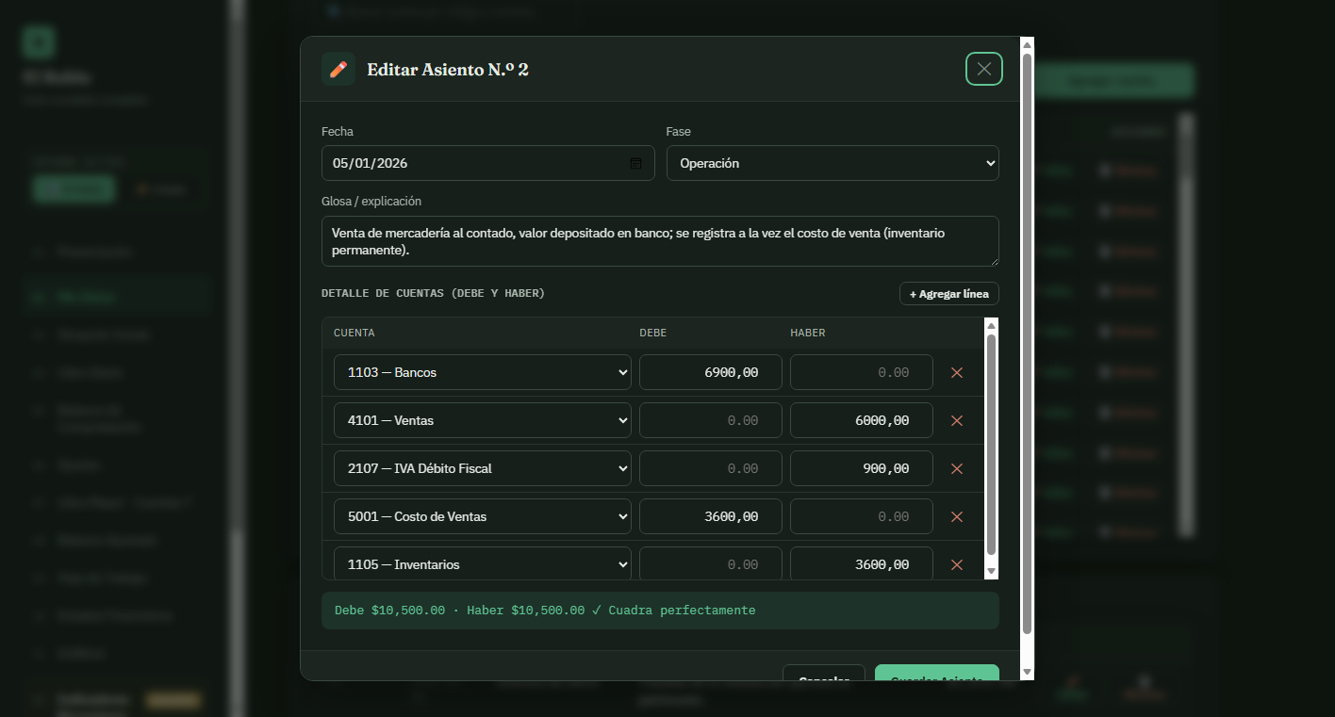
SECCIÓN 4 · INTEGRIDAD Y CONTROL
Motor de Partida Doble y Sistema de Modales Modernos
• Control Matemático Estricto: El sistema evalúa en cada pulsación de tecla que |Debe - Haber| < 0.01. Si existe diferencia, bloquea el botón de guardar y muestra la alerta en rojo.
• Mínimo de Líneas Normativas: Exige al menos dos cuentas con importes válidos para cumplir el principio contable universal.
• Ventanas Modales Autónomas: Sin recargar la página, permite editar cualquier asiento del ejercicio recalculando automáticamente mayor, balances y estados financieros.
• Confirmación de Eliminación: Detalla el monto, glosa y cuentas afectadas antes de permitir una baja, garantizando que no se borren registros por error.
Notes:
GUION SLIDE 5:
Enfatizar que la integridad del dato está asegurada: no hay forma humana de guardar un asiento descuadrado en este sistema porque el algoritmo valida la ecuación en tiempo real.

Slide 6
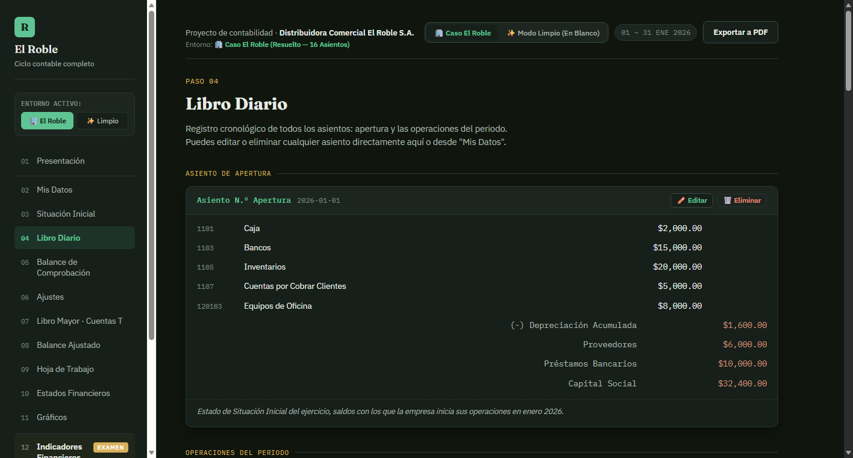
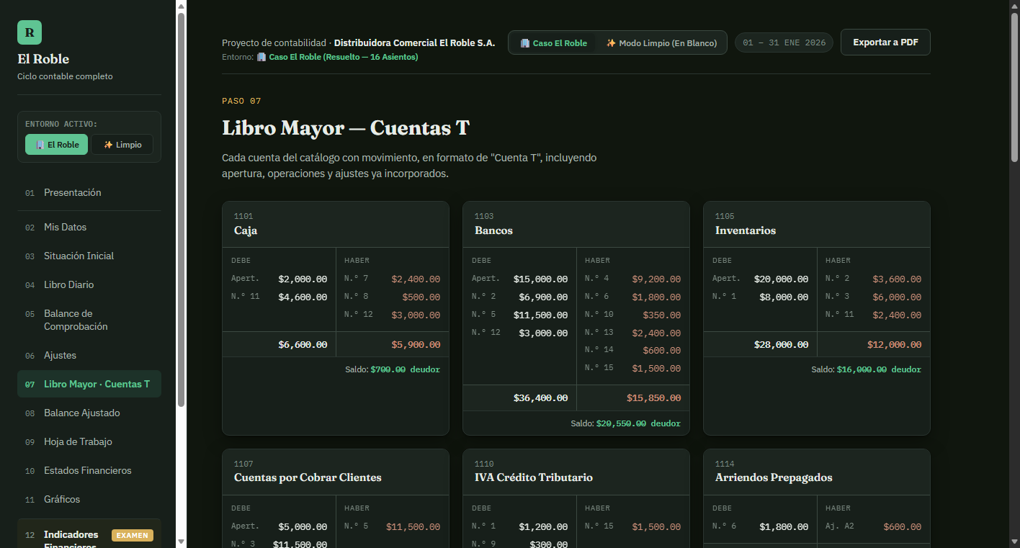
SECCIÓN 5 · PROCESAMIENTO CONTABLE
Libro Diario Cronológico y Mayorización Automática en Cuentas T
El sistema reclasifica cada movimiento del Diario hacia el Libro Mayor de forma instantánea. Cada cuenta con movimiento despliega su tarjeta T con débitos a la izquierda, créditos a la derecha y saldo deudor o acreedor determinado matemáticamente.
Notes:
GUION SLIDE 6:
Explicar que la mayorización manual en hojas de papel toma horas y suele tener errores de pase. Aquí se procesa en 0.001 segundos con perfecta precisión de saldos deudores y acreedores.

Slide 7
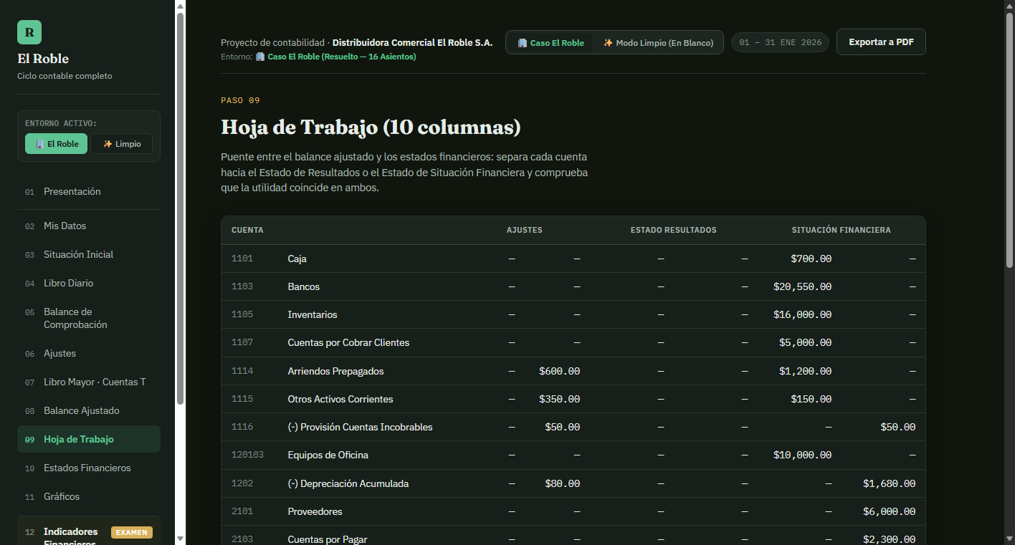
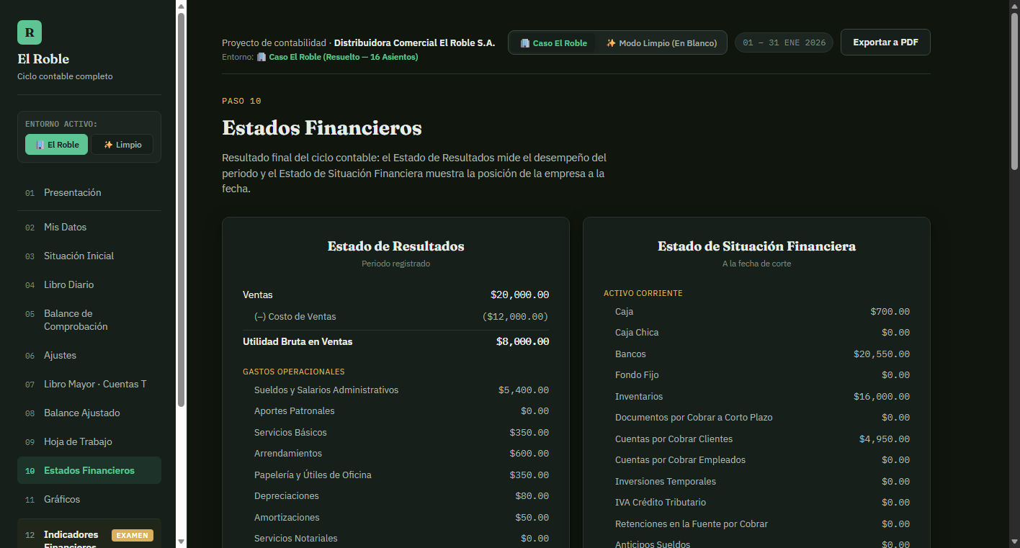
SECCIÓN 6 · SÍNTESIS Y CIERRE
Hoja de Trabajo de 10 Columnas y Estados Financieros Clasificados
La Hoja de Trabajo actúa como puente entre los ajustes y los estados finales: segrega ingresos y gastos hacia el Estado de Resultados y activos, pasivos y patrimonio hacia la Situación Financiera, verificando que la Utilidad Neta ($1,070.00) cuadre exactamente en ambas secciones.
Notes:
GUION SLIDE 7:
Mostrar la Hoja de Trabajo de 10 columnas, que es la prueba reina del examen contable universitario. Resaltar cómo la utilidad calculada en Resultados coincide exactamente con la que cuadra el balance general.

Slide 8
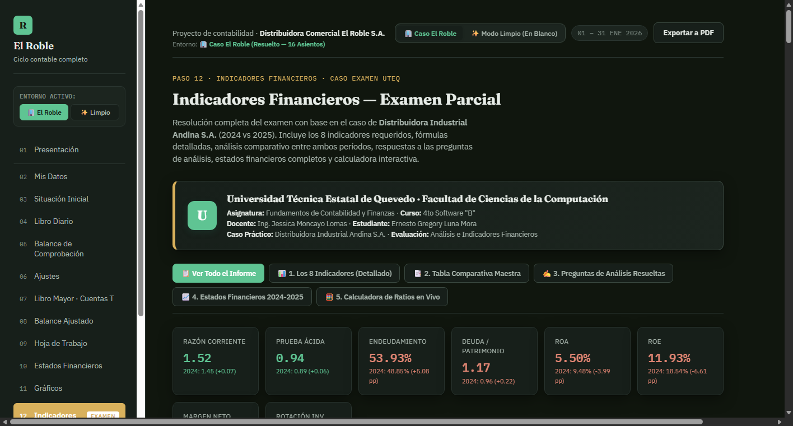
SECCIÓN 7 · EVALUACIÓN PARCIAL
Los 8 Indicadores Financieros (Distribuidora Industrial Andina S.A.)
• 1. Razón Corriente: 2024: 2.43 veces | 2025: 2.45 veces (+0.02)
• 2. Prueba Ácida: 2024: 1.14 veces | 2025: 0.95 veces (-0.19) [ALERTA]
• 3. Endeudamiento: 2024: 24.26% | 2025: 29.60% (+5.34%)
• 4. Deuda / Patrimonio: 2024: 0.32 | 2025: 0.42 (+0.10)
• 5. ROA (Rent. Activos): 2024: 14.04% | 2025: 8.40% (-5.64%)
• 6. ROE (Rent. Socios): 2024: 18.54% | 2025: 11.93% (-6.61%)
• 7. Margen Neto: 2024: 13.20% | 2025: 7.00% (-6.20%)
• 8. Rotación Inv. (50%): 2024: 7.11 veces (50.6 días) | 2025: 7.00 veces (51.4 días)
💡 Incluye calculadora financiera interactiva que permite modificar variables en vivo y ver el impacto inmediato en los ratios.
Notes:
GUION SLIDE 8:
Esta es la diapositiva clave para el examen: explicar cómo se respondieron las 8 fórmulas, destacar que la prueba ácida bajó a 0.95 por exceso de stock y que el margen neto cayó de 13.2% a 7%.

Slide 9
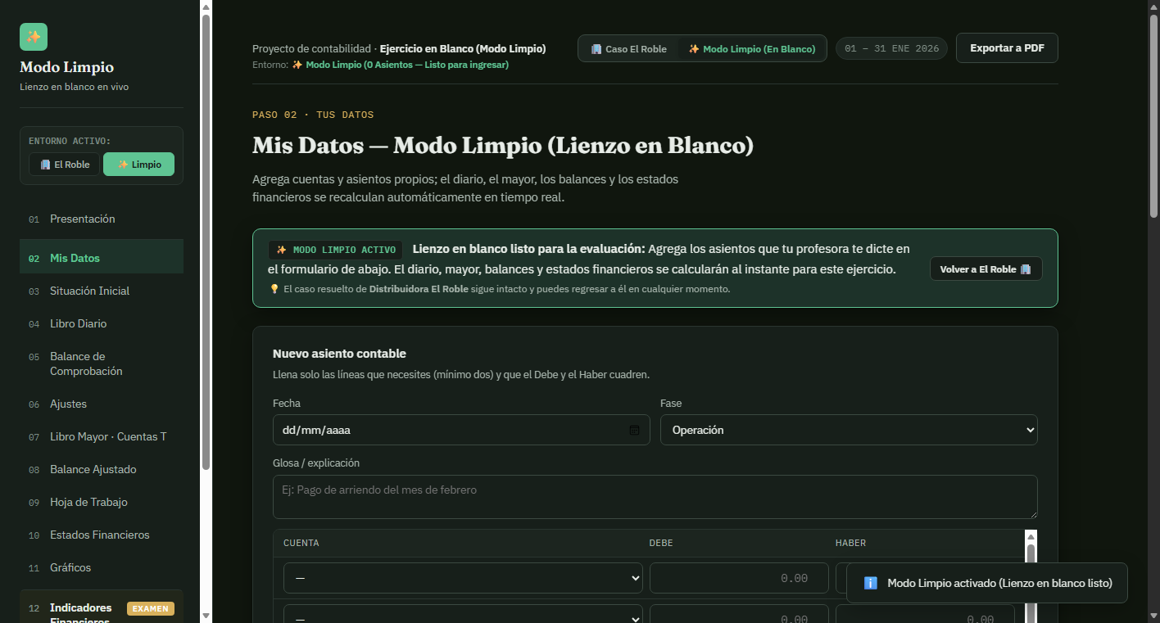
SECCIÓN 8 · CAPACIDAD Y FLEXIBILIDAD
Doble Entorno de Trabajo: Caso Resuelto vs Modo Limpio
• ¿Por qué se diseñó?: Para permitir que la docente evalúe a los estudiantes pidiendo nuevos asientos desde cero, sin riesgo de perder o alterar el caso de estudio ya resuelto.
• 🏢 Entorno 'Caso El Roble': Contiene los 24 asientos contables de enero 2026, balances y estados financieros resueltos con perfecta cuadratura.
• ✨ Entorno 'Modo Limpio': Lienzo 100% en blanco (cero asientos) pero con el catálogo oficial de 83 cuentas cargado y listo para digitar transacciones en vivo.
• Independencia de Datos: Almacenamiento segmentado en LocalStorage. Lo que se registre o elimine en Modo Limpio no afecta a El Roble.
• Conmutador de 1 Clic: Selector visual superior y lateral accesible en todo momento para alternar durante la exposición.
Notes:
GUION SLIDE 9:
Presentar el Modo Limpio como una funcionalidad innovadora para la docencia universitaria: un laboratorio contable en vivo donde la docente puede dictar cualquier problema y el software lo resuelve.

Slide 10
SECCIÓN 9 · EVALUACIÓN PRÁCTICA
Demostración Práctica Frente a la Clase: Compra con IVA 15%
ENUNCIADO DEL EJEMPLO PRÁCTICO EN VIVO:
«La empresa adquiere mercaderías para la comercialización por $1,000.00 más 15% de IVA según factura, cancelando el valor total mediante transferencia bancaria.»
ASIENTO CONTABLE EN EL SISTEMA (Paso 02 → Modo Limpio):
• DEBE: Cuenta 1105 — Inventarios → $1,000.00 (Aumento de activo por mercadería disponible)
• DEBE: Cuenta 1110 — IVA Crédito Tributario → $150.00 (15% del IVA a favor de la empresa para compensar al SRI)
• HABER: Cuenta 1103 — Bancos → $1,150.00 (Disminución de activo por salida de fondos bancarios)
✓ Partida Doble Comprobada: Total Debe $1,150.00 = Total Haber $1,150.00 (Diferencia $0.00)
Notes:
GUION SLIDE 10:
Pedir permiso a la docente para pasar a la pantalla en vivo en robledistribuidora.vercel.app, cambiar a Modo Limpio y digitar este asiento en 30 segundos demostrando la mayorización y balance instantáneos.

Slide 11
SECCIÓN 10 · CONCLUSIÓN ACADÉMICA
Valoración del Sistema y Contribución al Control Contable
1. Eficiencia Operativa
Reduce a cero el tiempo de mayorización manual, cuadre de sumas y estructuración de balances, agilizando el cierre mensual.
2. Integridad del Dato
El motor lógico impide asientos descuadrados o el borrado accidental de cuentas con movimientos, garantizando trazabilidad y auditoría.
3. Nivel Gerencial
No se queda en el simple registro contable: procesa estados financieros clasificados y calcula ratios de liquidez, solvencia y rentabilidad.
4. Arquitectura Moderna
100% web, desplegado en la nube pública sin requerir instalación, servidores locales ni mantenimiento de bases de datos pesadas.
Notes:
GUION SLIDE 11:
Cerrar con solidez: argumentar cómo la ingeniería de software resuelve los cuellos de botella de la contabilidad tradicional, brindando información oportuna para la toma de decisiones.

